Slide 1

놈 2017
진행상황
2012180007 김동순
2013182041 지동석
이미지 출처 : LironPeer

Slide 2
메인코딩, 도트이미지 제작: 지동석
서브코딩, 리소스 제작: 김동순
1. 초기 예상 개발 일정
9월 23일 1주차 | 기획 확정 및 개발 시작 (김동순,지동석) 도트 이미지 제작 (지동석) | 10월 31일 7주차 | 스테이지 5 개발 및 충돌체크 (메인:지동석,서브:김동순)
9월 26일 2주차 | 스테이지 1 개발 및 충돌체크 (메인:지동석,서브:김동순) 도트 이미지 제작(지동석) 추가 리소스 제작(김동순) | 11월 7일 8주차 | 스테이지 6 개발 및 충돌체크 (메인:지동석,서브:김동순) 스테이지 4,5,6 개선 방향 회의 (지동석,김동순)
10월 3일 3주차 | 스테이지 2 개발 및 충돌체크 (메인:지동석,서브:김동순) 도트 이미지 제작(지동석) 추가 리소스 제작(김동순) | 11월 14일 9주차 | 색상 적용 (메인:지동석,서브:김동순)
10월 10일 4주차 | 스테이지 3 개발 및 충돌체크 (메인:지동석,서브:김동순) 스테이지 1,2,3 개선 방향 회의 (지동석,김동순) | 11월 21일 10주차 | 개선점 적용 및 디버그 (메인:지동석,서브:김동순)
10월 24일 6주차 | 스테이지 4 개발 및 충돌체크 (메인:지동석,서브:김동순) | 11월 25일 10주차 | 개발 완료
10월 27일 6주차 | 개선점 적용 (지동석,김동순) | 11주차 | 과제 제출

Slide 3
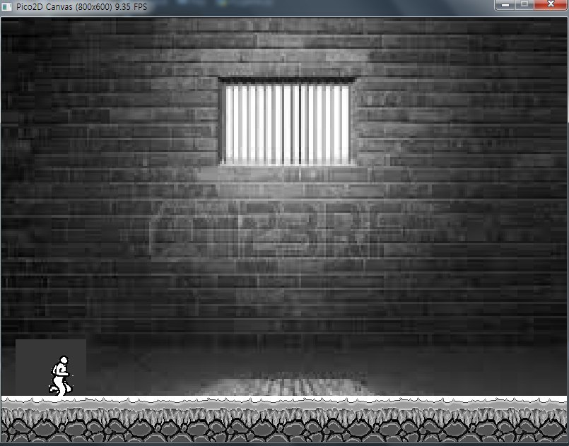
2. 주요 개발 포인트
전체적인 분위기는 감옥에 어울리게 어두운 분위기의 리소스 적용

Slide 4
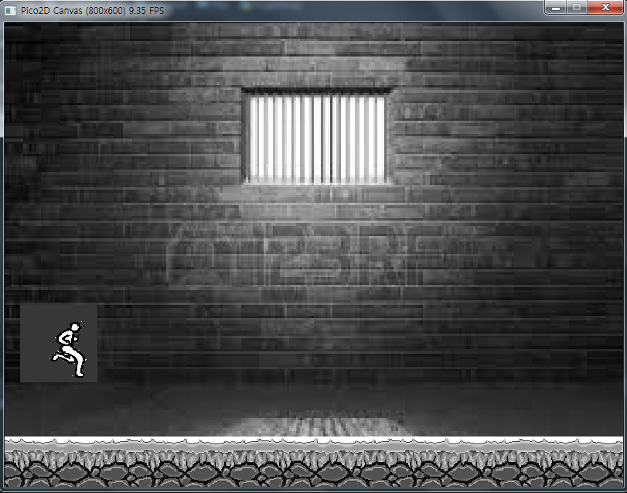
2. 주요 개발 포인트
게임의 주요 요소인 장애물을 피하기 위한 점프 모션 구현

Slide 5
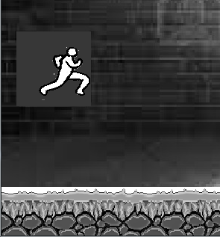
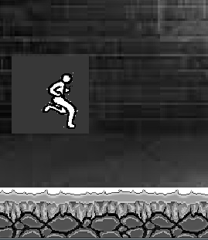
2. 주요 개발 포인트
2단 점프 적용
2단은 1단 보다는 낮게 점프하고 착지하는 시간은 짧다.

Slide 6
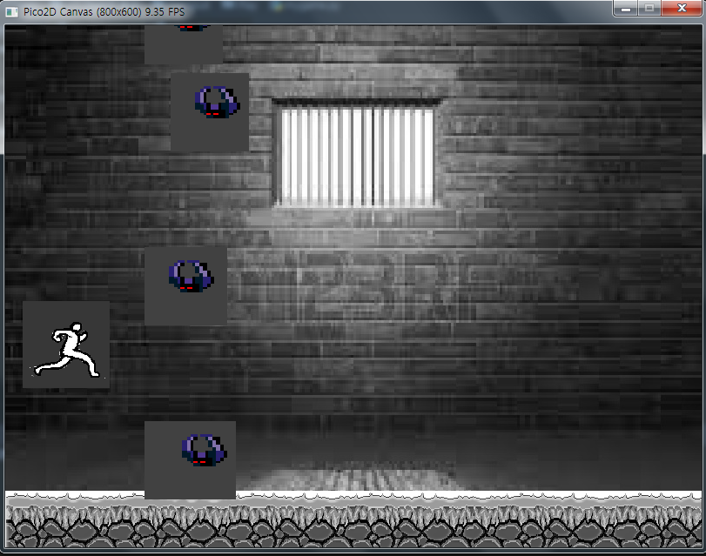
2. 주요 개발 포인트
탈출 방해 몬스터 랜덤 등장

Slide 7
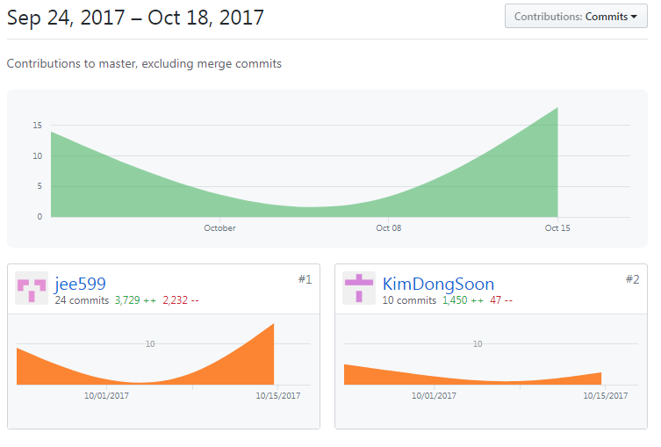
3. 개발 통계

Slide 8
4. 자체 평가
 | 지동석 | 김동순
코딩 | 처음 접해보는 파이썬이지만 나름 진행이 잘 되고 있다. | 실력이 많이 부족해서 팀원에게 미안하다. 발목잡지 않게 노력하겠다.
리소스 | 도트를 찍고 있다. | 스프라이트에서 어울리는 도트를 찾고 있다.
계획 | 계획대로 잘 수행하지 못하고 있다. 밀리지 않게 잘 하겠다.
문제점 | 초반에 팀프로젝트에 대한 경험이 부족하여 기능별로 구현 계획을 세워 놓았어야 했다. 하지만 스테이지 별로 계획을 세워 놓아서 개발 중에 문제가 생겼다. 그에 따라 계획을 수정하면서 개발하고 있다.

Slide 9
5. 차후 개발 방향
10월 24일 6주차 | 스테이지 3 장애물 추가 | 11월 14일 9주차 | 스테이지 6개발
10월 27일 6주차 | 개선점 적용 리소스 투명 배경 적용 | 11월 21일 10주차 | 충돌 체크
10월 31일 7주차 | 스테이지 4 개발 및 장애물 처치 이펙트 적용 | 11월 25일 10주차 | 개선점 적용 및 디버그
11월 7일 8주차 | 스테이지 5 개발 | 11주차 | 제출

